Slide 1

hadoop课程(v2.7.5)
讲师：徐葳

Slide 2
课程目录
MapReduce入门
hadoop序列化
MapReduce引用第三方jar包

Slide 3
Part 01
MapReduce入门

Slide 4
什么是MapReduce
你想知道一摞牌中有多少张黑桃。直观方式是一张一张检查并且数出有多少张是黑桃。
MapReduce方法则是：
1.给在座的所有玩家中分配这摞牌
2.让每个玩家数自己手中的牌有几张是黑桃，然后把这个数目汇报给你
3.你把所有玩家告诉你的数字加起来，得到最后的结论

Slide 5
MapReduce概述
MapReduce是一种分布式计算模型，由Google提出，主要用于搜索领域，解决海量数据的计算问题.
MapReduce是分布式运行的，由两个阶段组成：Map和Reduce，Map阶段是一个独立的程序，有很多个节点同时运行，每个节点处理一部分数据。Reduce阶段是一个独立的程序，有很多个节点同时运行，每个节点处理一部分数据【在这先把reduce理解为一个单独的聚合程序即可】。
MapReduce框架都有默认实现，用户只需要覆盖map()和reduce()两个函数，即可实现分布式计算，非常简单。
这两个函数的形参和返回值都是<key、value>，使用的时候一定要注意构造<key、value>。

Slide 6
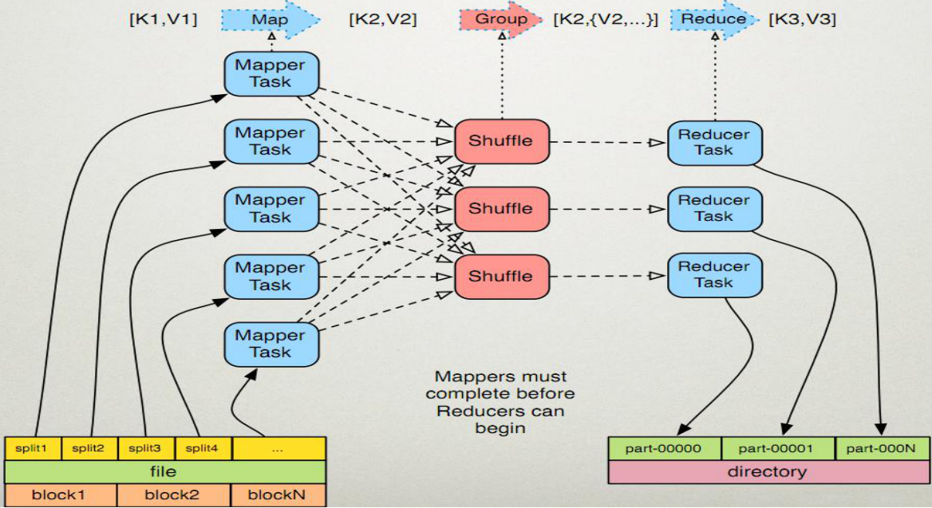
MapReduce原理

Slide 7
MR执行过程-map阶段
map任务处理
1.1 框架使用InputFormat类的子类把输入文件(夹)划分为很多InputSplit，默认，每个HDFS的block对应一个InputSplit。通过RecordReader类，把每个InputSplit解析成一个个<k1,v1>。默认，框架对每个InputSplit中的每一行，解析成一个<k1,v1>。
1.2 框架调用Mapper类中的map(...)函数，map函数的形参是<k1,v1>对，输出是<k2,v2>对。一个InputSplit对应一个map task。程序员可以覆盖map函数，实现自己的逻辑。
1.3
(假设reduce存在)框架对map输出的<k2,v2>进行分区。不同的分区中的<k2,v2>由不同的reduce task处理。默认只有1个分区。
(假设reduce不存在)框架对map结果直接输出到HDFS中。
1.4 (假设reduce存在)框架对每个分区中的数据，按照k2进行排序、分组。分组指的是相同k2的v2分成一个组。注意：分组不会减少<k2,v2>数量。
1.5 (假设reduce存在，可选)在map节点，框架可以执行reduce归约(combine)。
1.6 (假设reduce存在)框架会对map task输出的<k2,v2>写入到linux 的磁盘文件中。
至此，整个map阶段结束

Slide 8
MR执行过程-reduce阶段
reduce任务处理
2.1 框架对多个map任务的输出，按照不同的分区，通过网络copy到不同的reduce节点。这个过程称作shuffle。
2.2 框架对reduce端接收的[map任务输出的]相同分区的<k2,v2>数据进行合并、排序、分组。
2.3 框架调用Reducer类中的reduce方法，reduce方法的形参是<k2,{v2...}>，输出是<k3,v3>。一个<k2,{v2...}>调用一次reduce函数。程序员可以覆盖reduce函数，实现自己的逻辑。
2.4 框架把reduce的输出保存到HDFS中。
至此，整个reduce阶段结束。
例子：实现WordCountApp

Slide 9
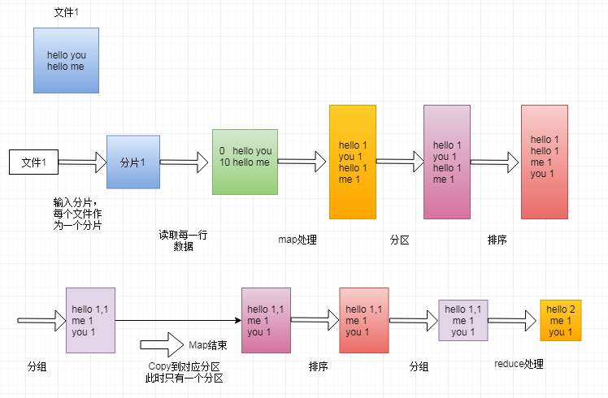
WordCount流程详细分析

Slide 10
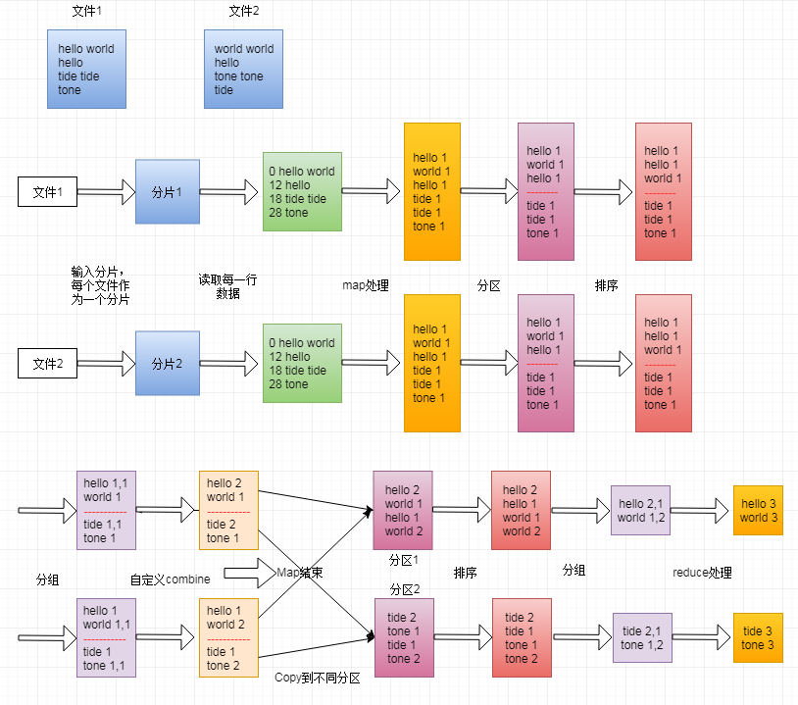
WordCount流程详细分析-扩展

Slide 11
map-reduce键值对格式
函数 | 输入键值对 | 输出键值对
map() | <k1,v1> | <k2,v2>
reduce() | <k2,{v2}> | <k3,v3>

Slide 12
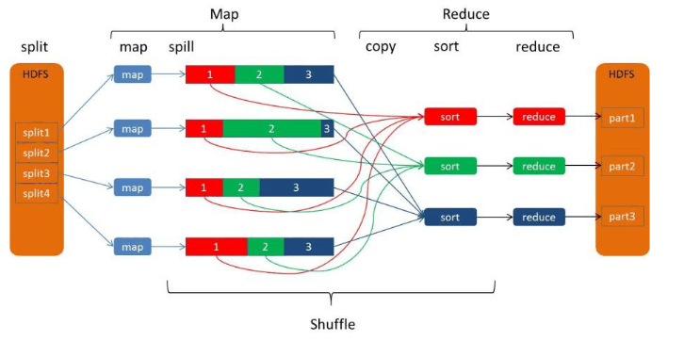
MR执行过程-shuffle过程
shuffle过程

Slide 13
WordCountApp代码开发
添加hadoop-client的pom依赖

Slide 14
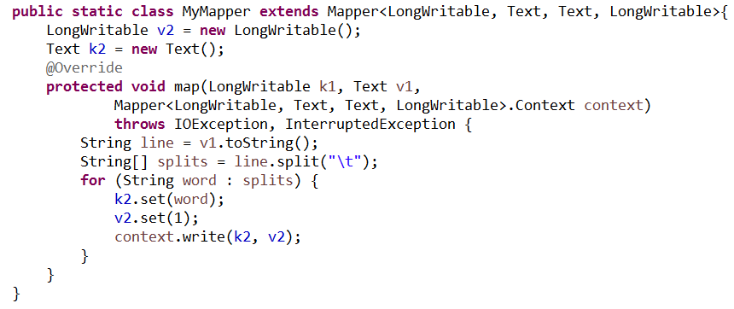
WordCountApp-map

Slide 15
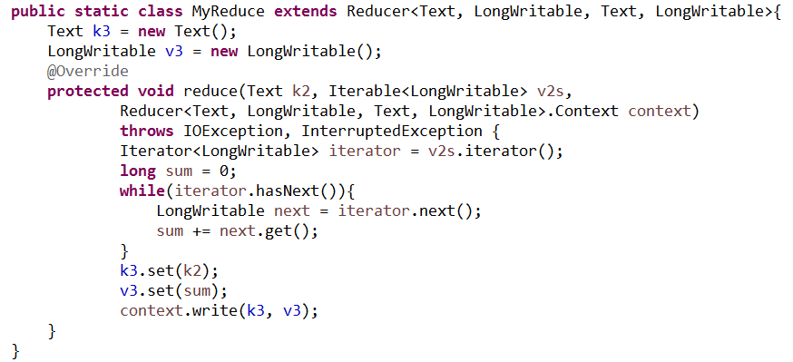
WordCountApp-reduce

Slide 16
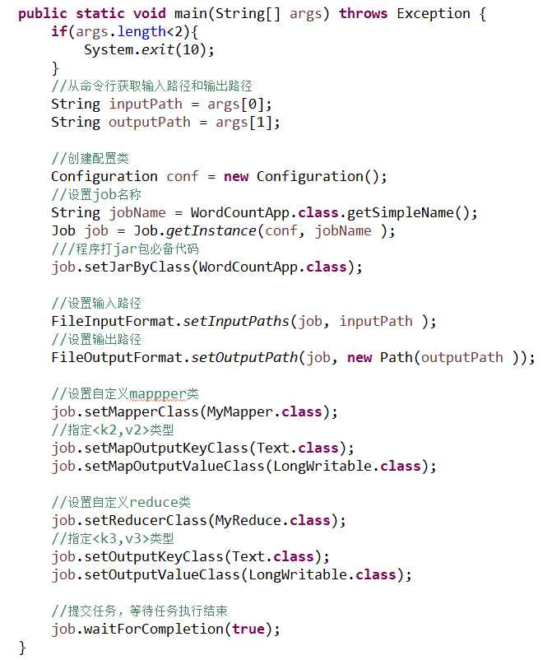
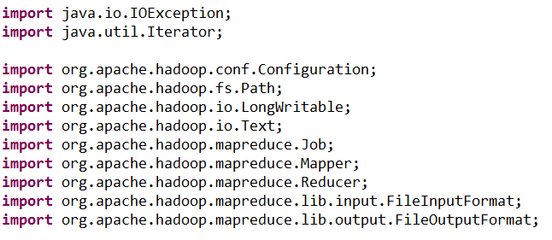
WordCountApp-job

Slide 17
查看MapReduce任务输出日志
historyserver进程作用
把之前本来散落在nodemanager节点上的日志统计收集到hdfs上的指定目录中
修改集群配置文件【yarn-site.xml】
yarn.log-aggregation-enable
yarn.log.server.url
这两个参数的详细配置见下面备注
重启集群
启动historyserver【在所有nodemanager节点启动】
执行sbin/mr-jobhistory-daemon.sh start historyserver
Notes:
<property>
<name>yarn.log-aggregation-enable</name>
<value>true</value>
</property>
<property>
<name>yarn.log.server.url</name>
<value>http://hadoop100:19888/jobhistory/logs/</value>
</property>

Slide 18
historyserver进程
收集任务产生的日志信息，
把之前本来散落在nodemanager节点上的日志统计收集到hdfs上的指定目录中
启动【web端口19888】
sbin/mr-jobhistory-daemon.sh start historyserver
sbin/mr-jobhistory-daemon.sh stop historyserver

Slide 19
停止yarn上的任务
yarn application -kill <application_id>
注意：
在命令行ctrl+c无法停止程序，因为程序已经提交到yarn集群运行了
yarn application -kill 不仅可以停止mr任务，只要是在yarn上运行的任务，都可以使用这个命令杀掉进程。

Slide 20
Part 02
hadoop序列化

Slide 21
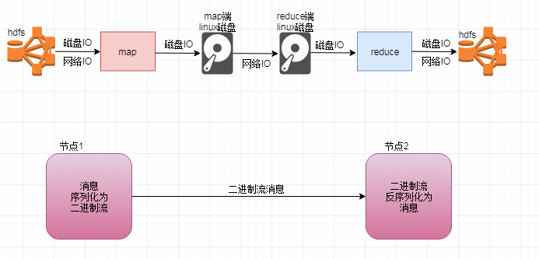
序列化的作用

Slide 22
Hadoop序列化的特点
hadoop序列化的特点：
1. 紧凑：高效使用存储空间。
2. 快速：读写数据的额外开销小
3. 可扩展：可透明地读取老格式的数据
4. 互操作：支持多语言的交互
Java序列化的不足：
1. 不精简。附加信息多。不适合随机访问。
2. 存储空间大。递归输出类的超类描述直到不再有超类。
3. 扩展性差。
Hadoop的序列化格式：实现Writable接口

Slide 23
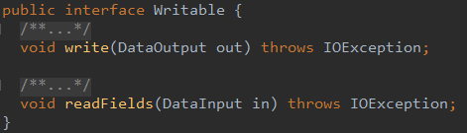
Writable接口
Writable接口, 是根据 DataInput 和 DataOutput 实现的简单、有效的序列化对象.
MR的任意Key和Value必须实现Writable接口
MR的任意key必须实现WritableComparable接口

Slide 24
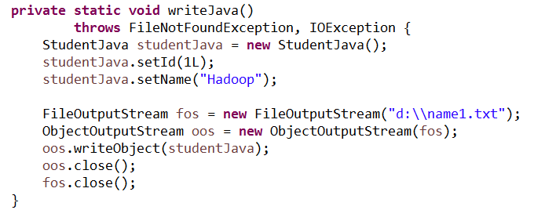
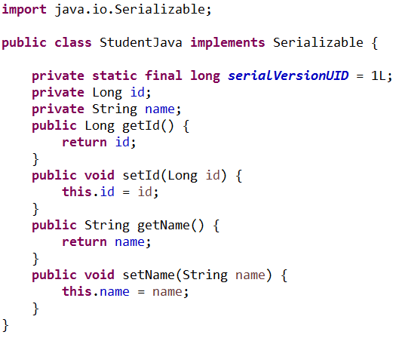
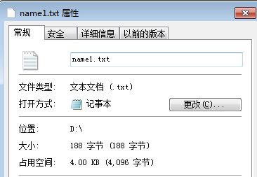
java序列化和hadoop序列化实例对比

Slide 25
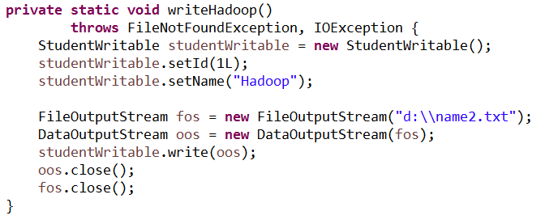
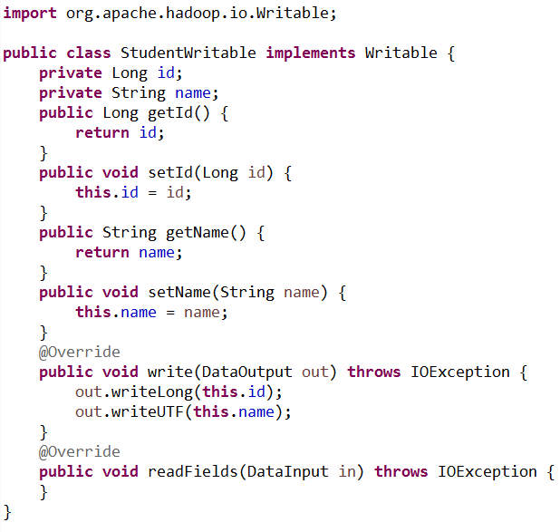
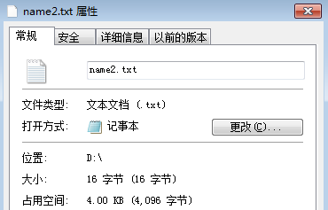
java序列化和hadoop序列化实例对比

Slide 26
常用的Writable实现类
Java基本类型 | Writable | 序列化大小(字节)
布尔型（boolean） | BooleanWritable | 1
字节型（byte） | ByteWritable | 1
整型（int） | IntWritable | 4
 | VIntWritable | 1~5
浮点型（float） | FloatWritable | 4
长整型（long） | LongWritable | 8
 | VLongWritable | 1~9
双精度浮点型（double） | DoubleWritable | 8

Slide 27
常用的Writable实现类
Text一般认为它等价于java.lang.String的Writable。针对UTF-8序列。
NullWritable是单例，获取实例使用NullWritable.get()。

Slide 28
直播平台开播数据统计
统计每个用户当天直播的收到金币数量，总观看pv，粉丝关注数量，视频总开播时长
数据格式示例：
{"id":"15241919541468246679","uid":"123456","nickname":"SavageSara","gold":360,"watchnumpv":97,"watchnumuv":48,"hosts":5217,"smlook":17,"follower":2,"gifter":3,"length":2031,"area":"A_US","rating":"A","exp":54,"timestamp":1524194053}
{'id':'视频id','uid:'主播id','nickname':'主播nickname','gold':'视频金币数据','watchnumpv':'视频观看人数pv','watchnumuv':'视频观看人数uv','hots':'视频点赞数','smlook':'进入直播间大于20秒人数','follower':'关注数','gifter':'送礼人数uv','length':'视频时长','area':'视频分区','rating':'评级','exp':'经验','timestamp':视频结束时间}
需要自定义数据类型-VideoInfoWritable

Slide 29
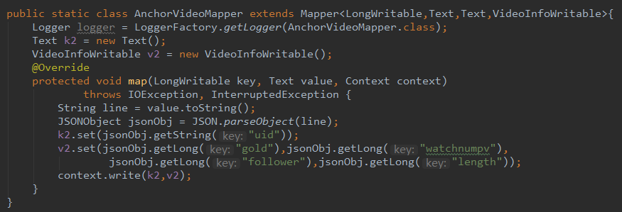
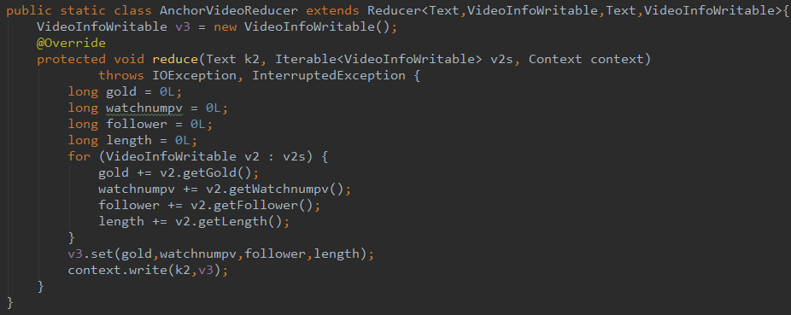
直播平台开播数据统计-代码

Slide 30
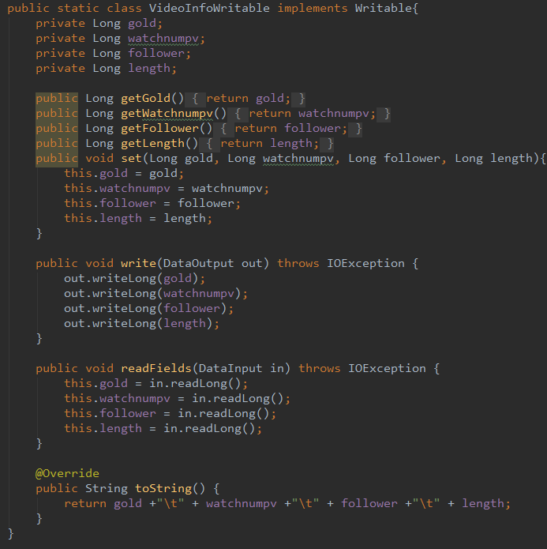
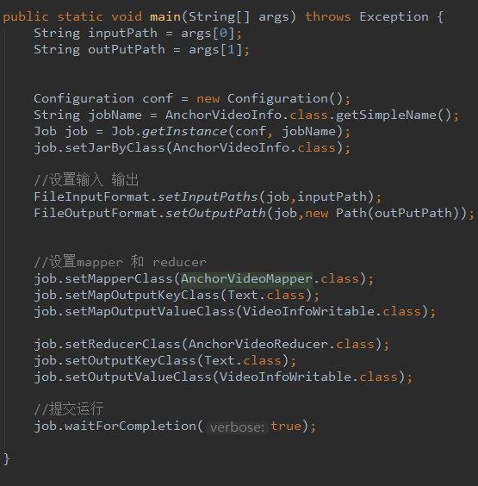
直播平台开播数据统计-代码

Slide 31
Part 03
MapReduce引用第三方jar包

Slide 32
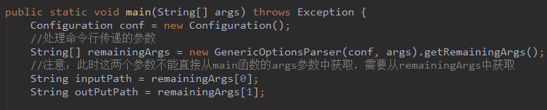
MapReduce引用第三方jar包
第一种：将第三方jar包和你的MapReduce程序打成一个jar包
优点：使用的时候方便，只需要指定mapreduce的jar包即可
缺点：如果依赖的jar包很多，会造成打的依赖包很大，上传到服务器会比较慢
第二种：使用 libjars 这个参数
hadoop jar hello.jar packagename.ClassName -libjars /data/fastjson-1.2.47.jar /inputpath /outputpath
优点：mapreduce的jar包中只包含业务代码，打包以及上传都很快。多个依赖jar之间用逗号隔开
依赖jar包的路径可以使用hdfs路径吗？可以！！
缺点：每次启动jar包的时候都需要在后面指定一堆依赖的jar名称
解决方案：【可以用shell脚本保存命令】
注意：想要使用-libjars需要调整一下代码

Slide 33
谢谢！

